Slide 1
曲阜师范大学新生选课指南
学生版
曲阜师范大学教务处

Slide 2
一、选课前准备
1.了解培养方案
培养方案是同学们在校期间总的学习依据，只有完成了培养方案中各个模块的学分要求，才能达到毕业条件，各位同学在选课前一定要仔细研读专业培养方案，对自己的培养方案有详尽的了解。
各专业培养方案查询地址：https://jwc.qfnu.edu.cn/info/1068/1771.htm或通过教务系统培养方案模块查询，有不理解的内容可以咨询学院教务老师。
2.了解本学期计划课程
执行计划是每个学期计划开设的课程清单，培养方案中开课学期为1的课程或者在教务系统培养方案-执行计划模块中查询出的本学期执行计划课程即为本学期的执行计划课程清单，同学们可以参考执行计划课程清单进行选课。其中课组类课程比如体育，美育等只须选择的课组中课程达到课组要求学分即可，不需要每一门都修读。
3.提前熟悉系统
选课前请同学们提前登录教务系统，牢记登录密码，熟悉教务系统各个模块功能，为选课做好准备。

Slide 3
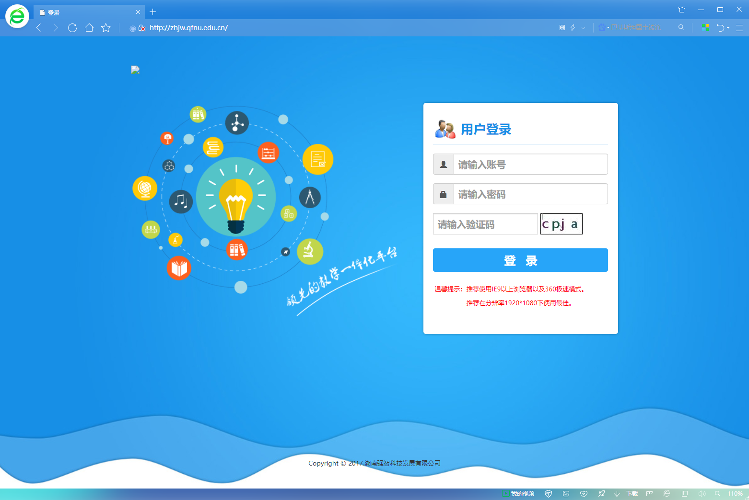
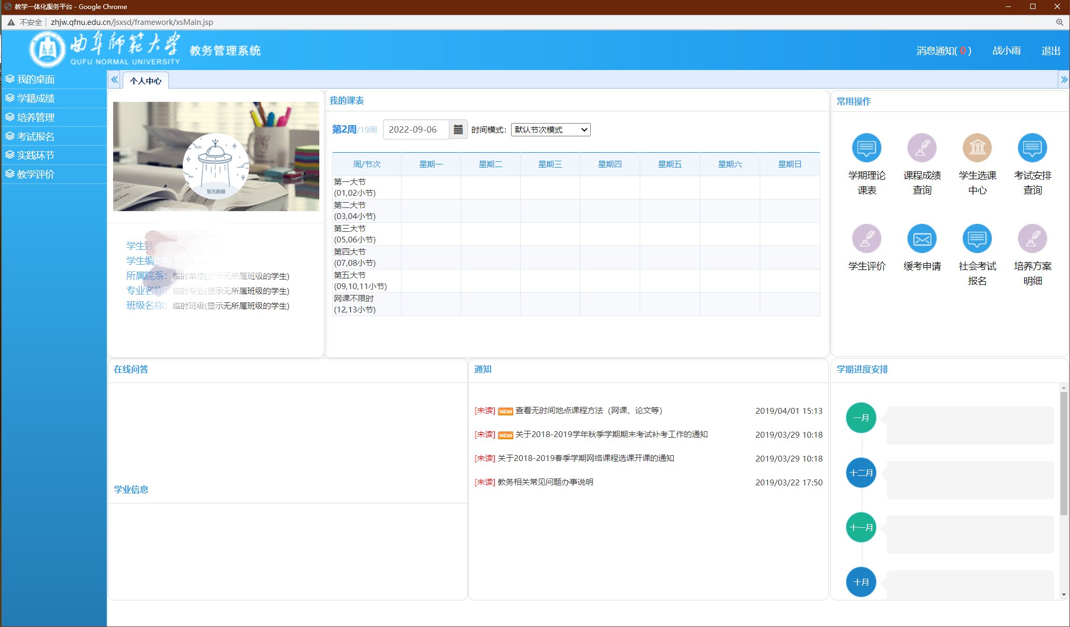
二、选课操作流程
1.用户登录-PC端
教务系统登录网址：http://zhjw.qfnu.edu.cn 【用户名：学号 密码：学校服务大厅统一身份认证密码】
【注】：新生登录之前必须先激活学校统一认证服务账号，激活地址：http://ids.qfnu.edu.cn/authserver/

Slide 4
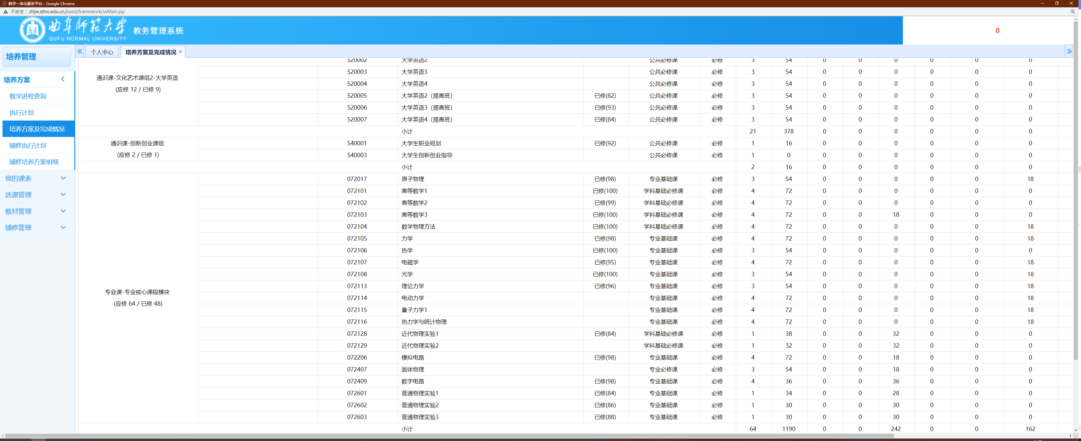
二、选课操作流程
2.查看专业培养方案
登录教务系统后，通过点击【培养管理-培养方案-培养方案及完成情况】查看所在专业培养方案。需要修读哪些课程，每个课程组的学分要求，在培养方案中都有体现，这也是本科阶段未来所有学习开展最重要的依据。

Slide 5
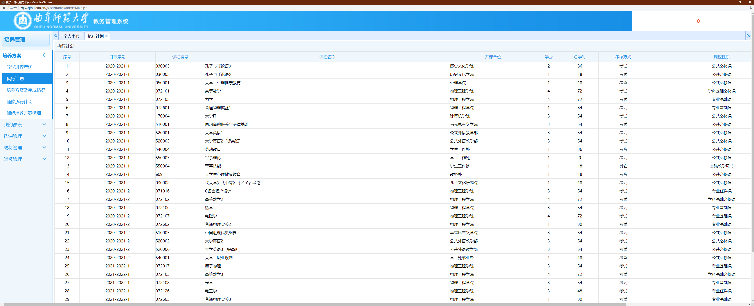
二、选课操作流程
3.查看学期执行计划
点击【培养管理-培养方案-执行计划】可以查看所在专业培养方案每学期的课程安排计划。每学期需要学习哪门课程，可以以执行计划学期课程作为参考进行选课。

Slide 6
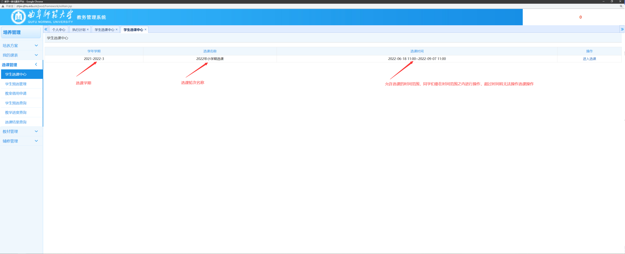
二、选课操作流程
4.进行选课操作
登录教务系统后，通过点击【培养管理-选课管理-学生选课中心】或教务系统主页右上角常用操作直接进入学生选课中心查看目前开启的选课轮次。

Slide 7
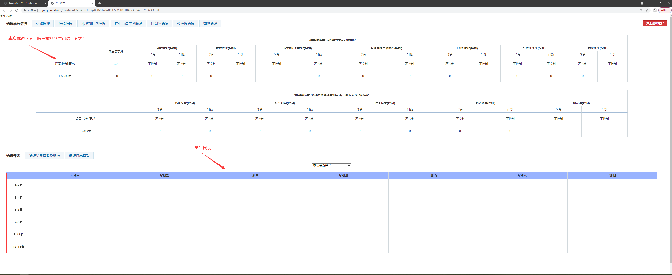
二、选课操作流程
4.进行选课操作
点击对应轮次再点击进入选课可以进入选课主页面。在此页面可以查看本次选课的各类课程学分上限要求，以及学期课表。

Slide 8
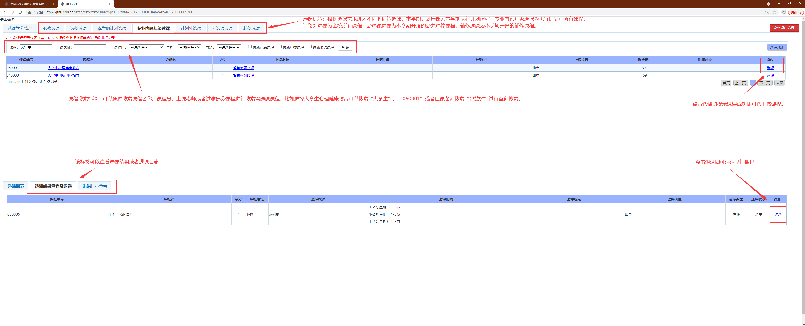
二、选课操作流程
4.进行选课操作
根据选课需求选择不同的选课标签，通过课程查询找到想要选择的课程，点击课程后的选课按钮即可选课成功。

Slide 9
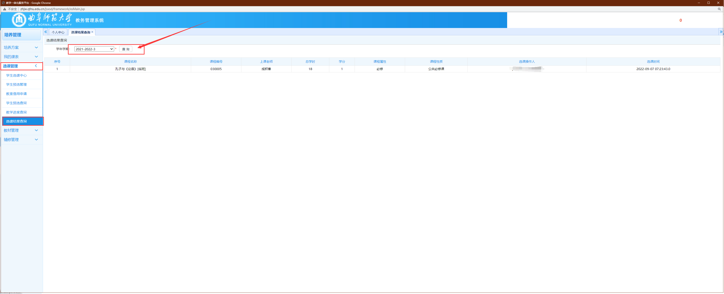
二、选课操作流程
5.选课结果核对
通过点击【培养管理-选课管理-选课结果查询】可以查看某一学期选择的所有课程（包含无上课时间地点的实践课、网课等）。选课过程中各位同学须对选课结果进行核对，以防错选、漏选课程。同时选课过程中会存在课程停开、调整等情况，同学们在选课系统关闭前一定要实时关注选课信息。

Slide 10
二、选课操作流程
6.选课咨询
学生在选课过程中出现业务方面问题，可向所属学院教务老师进行咨询。为提高问题解决效率，对于共性的问题建议由各班学习委员统一向学院反馈。
学 院 | 咨询电话 | 学 院 | 咨询电话
文学院 | 0633-4456357 | 体育科学学院 | 0537-4456526
政治与公共管理学院 | 0537-3980520 | 工学院 | 0633-3980488
历史文化学院 | 0537-4456143 | 计算机学院 | 13516337848
外国语学院 | 0537-4456878 | 管理学院 | 0633-3980458
教育学院 | 0537-4456710 | 书法学院 | 0537-8933670
数学科学学院 | 0537-4456303 | 经济学院 | 0633-3981756
物理工程学院 | 0537-4456267 | 国际教育学院 | 0537-4455152
化学与化工学院 | 0537-4456301 | 法学院 | 0633-3981706
生命科学学院 | 0537-7037212 | 翻译学院 | 0633-3980755
地理与旅游学院 | 0633-3980019 | 网络空间安全学院 | 0537-4458076
传媒学院 | 0633-3980315 | 统计学院 | 0537-4458056
音乐学院 | 0633-3980677 | 心理学院 | 0537-4457007
美术学院 | 0633-3980360 | 马克思主义学院 | 0633-3980535

Slide 11
三、选课常见问题解答
1.什么是选课？为什么需要选课？
选课是指为了完成本专业培养方案，通过网上选课系统选择所修课程的过程。培养方案中的课程分为专业必修课、公共必修课、专业选修课和公共选修课，专业必修课和公共必修课是必须要修的，专业选修课和公共选修课同学们可以根据自己的兴趣和选修课的学分要求进行选择，这就是需要选课的原因。
2.选课共分几个阶段？每个阶段分别起什么作用？
选课共分正选和补选两个阶段。
在正选阶段，学生进入教务系统进行选课，一般采用直选方式进行即选中即为选上不再进行抽签。在补退选阶段，同学们可以退掉多选的或不愿修读的课程，未选够学分的同学可以进行补选，该阶段前会根据选课情况对课堂进行停开、增设、调整等。
3.课程代码是什么意思？
课程代码是用来唯一标识一门课程的编号。课程名相同但课程代码不相同的课程不是同一门课程，如很多专业都有《专业英语》课，但课程内容是不一样的，所以是不相同的课程。

Slide 12
三、选课常见问题解答
4.课容量、课余量是什么意思？
课容量是指一门课程可以容纳的最多学生数量。一般是在排课时根据课程性质、教学资源状况以及学生人数确定的。
课余量是指一门课程还能容纳的学生数量。在正选或者补选阶段，可以查询课余量大于零的课程进行选课，课余量等于零的课程将无法选择。
5.公共选修课是指什么课程，对公共选修课有什么具体要求？
公共选修课是面向全校开设的课程。
在完成培养方案要求公共选修课学分的基础上，可以依据个人兴趣进行选课。
6.选课时有的课怎么也选不上是什么原因？
导致有的课选不上的原因一般有三个：一是选修该课程的人数已满，二是本课程与已选课程时间冲突，三是对该课程有专业选修限制或先修课限制。如果是人数已满需要改选其它课程，如果是与已选课程时间冲突就只能选择其中一门。

Slide 13
三、选课常见问题解答
7.补退选时发现选中的课程有停开的怎么办？
每学期补选开始前，都会根据正选结果停开部分选课人数过少的课程，停开课程名单会在“教务系统公告”中公布。如果选中的课程有停开的情况，就需要在补选时补选其它课程。如果已经选够相应的学分也可以不补选。
8.已经选中的课程可不可以不去上课？
不可以。如果选中了某门课程不去上课，成绩会是记为零分，将会影响毕业或平均学分绩点计算，并且成绩单上也会显示该门课程成绩为零。因此，如果选中了某门课程后又不想修了，应该在补选时退掉，如果没有退掉就必须认真上课。
9.忘记选课密码，无法登录选课系统怎么办？
教务系统使用的密码是学校统一认证服务账号密码，新生激活账号后如忘记密码可以通过以下方式重置https://net.qfnu.edu.cn/info/1163/1462.htm，或者联系学校网络信息中心进行处理，电话：0537-4459966。

Slide 14
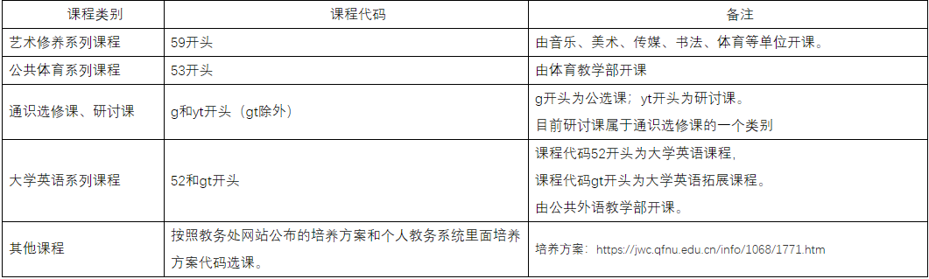
三、选课常见问题解答
10.选课时候如何区分艺术修养系列课程、公共体育系列课程、通识选修系列课程？
11.其他教务相关问题
学校教务处网站主页设有教务问答模块，其中大部分教务相关问题均可找到解决办法，同学们在今后的学习生活中如果碰到教务相关问题可以查看相关模块，教务问答网址：https://jwc.qfnu.edu.cn/jwwd.htm

